Slide 1
Gare in preparazione: UNINA - Impianti
A. Izzo⁽¹⁾, G. Russo⁽²⁾
Riunione n.1 - Comitato Scientifico IBiSCo
Napoli 23 Settembre 2019
⁽¹⁾ RUP della gara 9/S/2019
⁽²⁾ Responsabile OR01

Slide 2
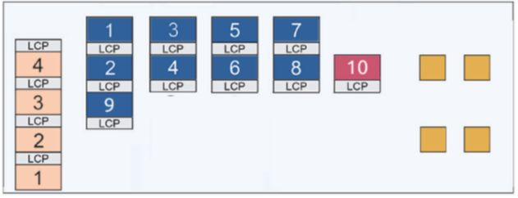
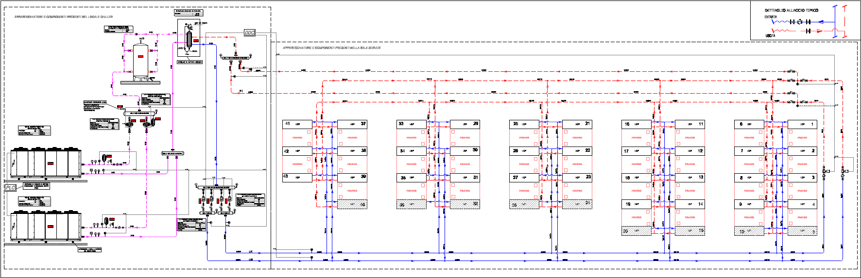
Stato di fatto della sala RECAS e della sala SCoPE
RECAS
SCoPE

Slide 3
Gara 9-S-2019
Oggetto dell’appalto
«Potenziamento ed ammodernamento degli impianti tecnici dei due locali RECAS e SCoPE da asservire alle apparecchiature/macchinari ed alla strumentazione scientifica dei Data Center»
L’appalto corrisponde alle seguenti voci del Progetto IBiSCo:
NA-13-IMP-UNINA
NA-19-NET-UNINA
NA-22-IMP-UNINA
NA-23-IMP-UNINA
Importo: € 729.000,00 + IVA

Slide 4
Gara 9-S-2019
RECAS
Fornitura di n.8 rack comprensivi di tutto quanto necessario al funzionamento ed al monitoraggio, ciò ovviamente comporta il potenziamento dell’impianto elettrico ed idraulico
Potenziamento del cablaggio strutturato
Potenziamento dell’impianto rilevazione e spegnimento incendio
SCoPE
Fornitura in opera di 4 unità di raffreddamento dei singoli rack e di 3 porte di raffreddamento ed ammodernamento dell’ impianto idraulico
Potenziamento del sistema di monitoraggio dei singoli rack e centralizzato per l’acquisizione delle grandezze elettriche
Potenziamento del cablaggio strutturato e di Line Card per lo switch di centro stella
Remotizzazione del controllo dei chiller e installazione di un sistema di protezione delle ventole

Slide 5
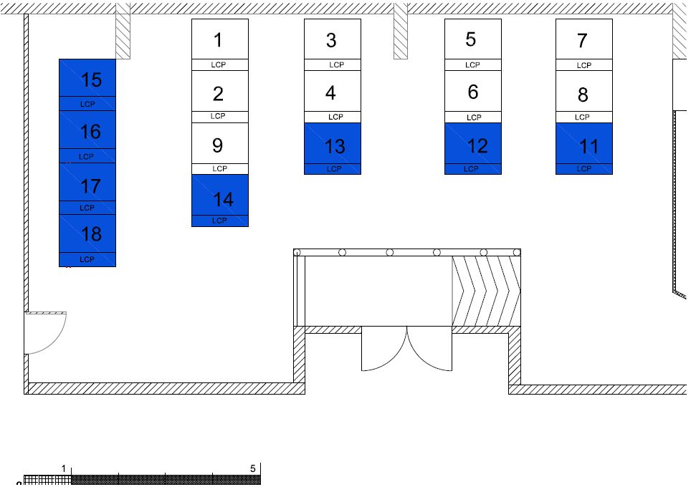
Gara 9-S-2019
RECAS: i nuovi armadi per INFN Napoli

Slide 6
Gara 9-S-2019
Le forniture da garantire per la sala RECAS al Dipartimento di Fisica sono le seguenti:
Fornitura di n.8 rack e smaltimento di 4 rack preesistenti
Fornitura in opera unità di raffreddamento dei singoli rack
Fornitura in opera di PDU gestibili nei singoli rack
Fornitura in opera di unità di monitoraggio e sensori nei singoli rack
Potenziamento dell’impianto elettrico
Potenziamento dell’impianto idraulico
Potenziamento del cablaggio strutturato
Potenziamento dell’impianto rilevazione e spegnimento incendio
Fornitura in opera di un serbatoio inerziale
Fornitura e posa in opera di elettrovalvole e sistema commutazione
Sistemazione del pavimento rialzato
Fornitura di un condizionatore per la Control Room ReCaS
Messa a disposizione dati sensori per il sistema di monitoraggio e telecontrollo
Integrazione delle forniture con i sistemi pre-esistenti
Forniture minori.

Slide 7
Gara 9-S-2019
Le forniture da garantire per la sala SCoPE sono le seguenti:
Fornitura in opera di 4 unità di raffreddamento dei singoli rack
Fornitura in opera di 3 porte di raffreddamento
Fornitura in opera di 10 unità di monitoraggio e sensori nei singoli rack
Fornitura di un sistema di monitoraggio grandezze elettriche
Sistemazione e ammodernamento impianto idraulico
Fornitura di un sistema di monitoraggio che consenta di acquisire le variabili dal campo
Fornitura di 20 salvamotori
Fornitura di 2 Pico Web
Potenziamento del cablaggio strutturato
Fornitura di Line Card Juniper
Forniture per la Control Room SCoPE
Forniture minori.

Slide 8
Garanzia e manutenzione delle attrezzature e degli impianti
La ditta aggiudicataria dovrà fornire su tutti i materiali, le attrezzature e i cablaggi forniti garanzia completa.
La durata minima di tale periodo è di due anni e decorrono dalla data del superamento.
L’attività di “garanzia e manutenzione” può essere subappaltata o subaffidata a terzi, anche in parte, di questo la società affidataria dell’appalto dovrà dare comunicazione scritta al Committente prima della stipula del contratto.
Dovrà fornire inoltre i recapiti e-mail e telefono per la richiesta degli interventi e/o la segnalazione dei guasti unitamente ad un numero di telefono di pronto intervento/reperibilità, attivo 24 ore su 24, finalizzato a far fronte ad ogni situazione di pericolo e di emergenza dovuta a agli impianti o ai materiali installati relazione al presente appalto

Slide 9
Le caratteristiche di dettaglio del servizio dovranno essere conforme ai seguenti requisiti minimi:
Interventi di manutenzione programmata con cadenza almeno trimestrale.
Interventi di manutenzione correttiva a seguito della richiesta di intervento da parte del personale del Data Center, entro:
4 ore dalla segnalazione in caso di guasti bloccanti
la mattina successiva alla chiamata (Next Business Day), entro le ore 10, in caso di guasti non bloccanti.
Interventi di ricerca guasti, su segnalazione del Committente qualora si riscontrino inefficienze del sistema nel suo complesso, e comunque una volta ogni sei mesi.

Slide 10
I numeri della gara 9/S/2019
Importo a base d’asta € 726.077,00 + IVA
di cui, a Fisica: € 434.887,00
di cui, a SCoPE: € 291.190,00
Importo DUVRI € 2.923,00 + IVA
Totale € 729.000,00 + IVA
Importo assentito € 680.770,49 + IVA
Ribasso atteso: 6,6% (per rientrare nell’importo assentito)

Slide 11
Gara 9-S-2019
Cronistoria
18.02.2019 Richiesta avvio gara (a cura G. Russo)
08.05.2019 Nomina RUP (a cura dr.ssa Maio)
Attività di progettazione
Numerose riunioni interne
CIG 8030786E3E
16.09.2019 Inviati atti di gara all’Ufficio Gare e Contratti

Slide 12
Durata
La fornitura deve essere effettuata entro 100 giorni, decorrenti dalla data di sottoscrizione del contratto. Dopo il collaudo, l’aggiudicataria espleterà il servizio di manutenzione in garanzia, per la durata offerta in fase di offerta tecnica, e decorrenza dal giorno successivo al collaudo.

Slide 13
Requisiti di capacità economica e finanziaria
Fatturato globale medio annuo riferito a ciascuno degli ultimi n. 3 esercizi finanziari disponibili ovverosia approvati, alla data di scadenza del termine per la presentazione delle offerte, di € 700.000,00 IVA esclusa; tale requisito è richiesto in quanto si richiede un appropriato dimensionamento minimo dei concorrenti, che può essere valutato in base al fatturato globale; il valore scelto è ritenuto proporzionato rispetto all’oggetto dell’appalto
Fatturato specifico minimo annuo nel settore di attività oggetto dell’appalto riferito a ciascuno degli ultimi n. 3 esercizi finanziari disponibili per la presentazione delle offerte, di € 350.000,00 IVA esclusa. Il settore di attività è impianti, cablaggi, reti elettriche, sistemi di raffreddamento.

Slide 14
(segue)
Possesso, ai sensi dell’art. 83, comma 4 lett. c) del Codice, della seguente copertura assicurativa “All Risks” per un massimale non inferiore a n. 2 volte l’importo a base di gara.

Slide 15
Requisiti di capacità tecnica e professionale
Esecuzione negli ultimi tre anni dei seguenti servizi/forniture analoghi
Il concorrente deve aver eseguito nell’ultimo triennio servizi/forniture analoghi comprendenti installazione e fornitura di impianti elettrici, di raffreddamento ed idraulici, di importo complessivo minimo pari a € 500.000,00 oltre IVA.
Tecnici o organismi tecnici che facciano o meno parte integrante dell’operatore economico (anche responsabili del controllo della qualità) con le seguenti qualifiche:
addetto al controllo qualità; ingegnere impiantista per un numero di unità minime pari a n.1 ciascuna.

Slide 16
(segue)
Possesso di una valutazione di conformità del proprio sistema di gestione della qualità alla norma UNI EN ISO 9001:2015 nel settore IAF 28, idonea, pertinente e proporzionata al seguente oggetto: “Progettazione, installazione e manutenzione di impianti” (la dizione potrà essere differente ma equivalente nel contenuto).
Qualificazione in corso di validità, rilasciata da una SOA regolarmente autorizzata, per la categoria OG11 per la classifica corrispondente agli importi massimi dei lavori, così come determinata all’art. 61, comma 4 del D.P.R. n. 207/2010; di seguito si indicano l’importo dei lavori e la classifica richiesti:
SOA OG11 importo € 337.887,00 Classifica II

Slide 17
(segue)
Uno o più centri di assistenza per la manutenzione delle forniture dell’appalto.
SUBAPPALTO
Il concorrente indica all’atto dell’offerta le parti del servizio/fornitura che intende subappaltare o concedere in cottimo nei limiti del 40% dell’importo complessivo del contratto, in conformità a quanto previsto dall’art. 105 del Codice; in mancanza di tali indicazioni il subappalto è vietato.
Non si configurano come attività affidate in subappalto quelle di cui all’art. 105, comma 3, del Codice.

Slide 18
Sopralluogo
Il sopralluogo sui due Data Center è obbligatorio, tenuto conto che è necessario che le offerte vengano formulate, ai sensi dell’art. 79, comma 2 del Codice, soltanto a seguito di una visita dei luoghi. La mancata effettuazione del sopralluogo è causa di esclusione dalla procedura di gara.
Il sopralluogo può essere effettuato nei soli giorni che saranno comunicati sul sito web dell’Amministrazione, sezione Bandi di Gara.
La richiesta di sopralluogo deve essere inoltrata al RUP e deve riportare i seguenti dati dell’operatore economico: nominativo del concorrente; recapito telefonico; recapito fax/indirizzo e-mail; nominativo e qualifica della persona incaricata di effettuare il sopralluogo.

Slide 19
L’offerta dei concorrenti
L’“OFFERTA” è composta da:
A – Documentazione amministrativa;
B – Offerta tecnica;
C – Offerta economica.
D – Documenti a comprova.

Slide 20
Criteri di aggiudicazione
Offerta Tecnica: 80 punti
Offerta Economica: 20 punti

Slide 21
Formula per punteggio economico

Slide 22
Punteggi Offerta Tecnica
Il punteggio dell’offerta tecnica è attribuito sulla base dei criteri di valutazione elencati nella sottostante tabella con la relativa ripartizione dei punteggi.
Nella colonna punti D vengono indicati i “Punteggi discrezionali”, vale a dire i punteggi il cui coefficiente è attribuito in ragione dell’esercizio della discrezionalità spettante alla commissione giudicatrice.
Nella colonna punti Q vengono indicati i “Punteggi quantitativi”, vale a dire i punteggi il cui coefficiente è attribuito mediante applicazione di una formula matematica.
Nella colonna punti T vengono indicati i “Punteggi tabellari”, vale a dire i punteggi i cui coefficienti fissi e predefiniti che saranno attribuiti o non attribuiti in ragione dell’offerta o mancata offerta di quanto specificamente richiesto.

Slide 23
Criteri per valutazione offerta tecnica

Slide 24
(segue)

Slide 25
(segue)

